Slide 1
PLANS LOCAUX D’ELECTRIFICATION
APPROCHE 145 TERRITOIRES
HORIZON 2021 - 2030

Slide 2
Plan de la présentation
Objectifs de la planification
États des lieux
Les leçons à tirer
Retour d’expériences en Afrique
La méthodologie pour l’étude de la planification
Références des données
La demande : dialogue multisectoriel
Contraintes dans le choix des technologies
Les options possibles pour répondre à la demande
Les principaux résultats de l’étude
Présentation de trois cas types

Slide 3

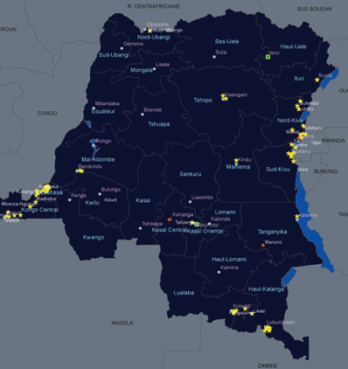


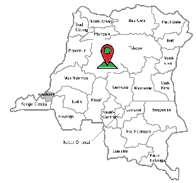


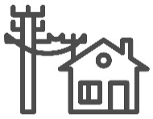


Objectifs de la planification
État des lieux
Vision globale de l’électrification
 | Stratégies | Technologies à moindre coût | Territoires cibles | Quand (Horizon) | Ressources
Suivi des projets
Évaluation

Slide 4
États des lieux
Offre énergétique en RDC
REPUBLIQUE DEMOCRATIQUE DU CONGO

Slide 5
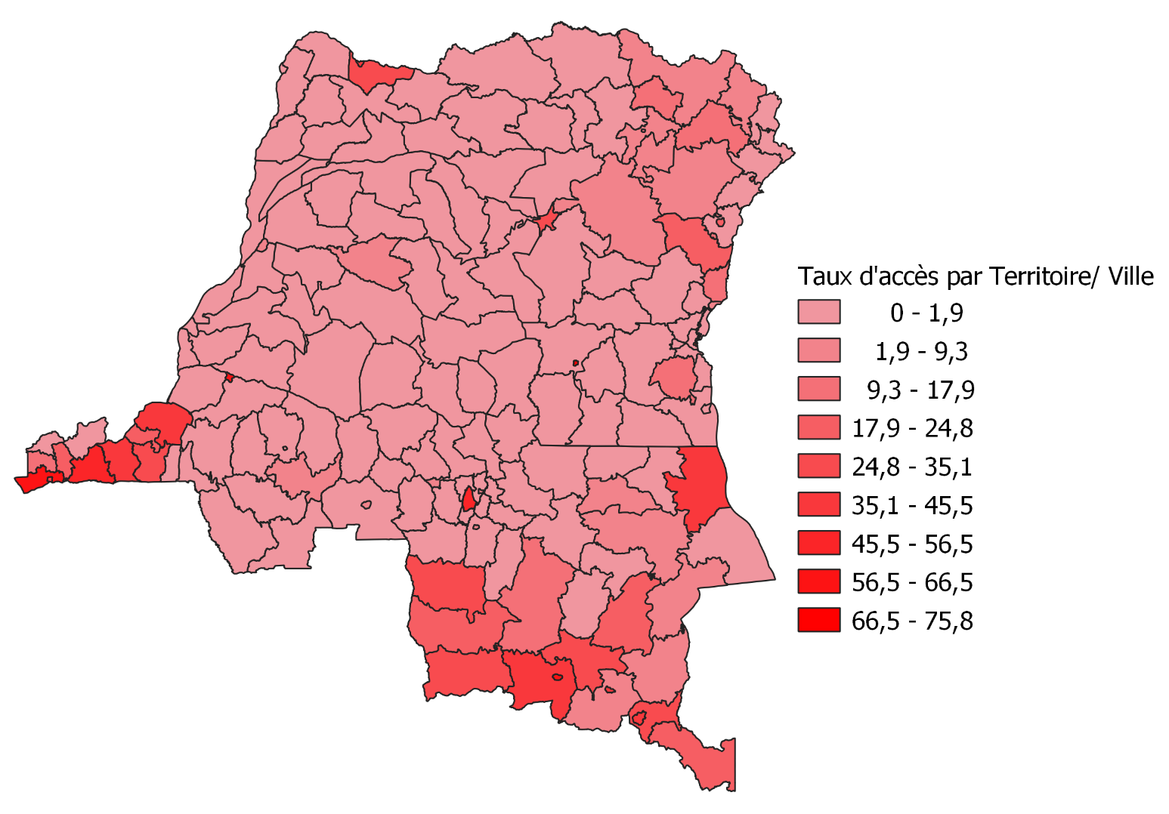
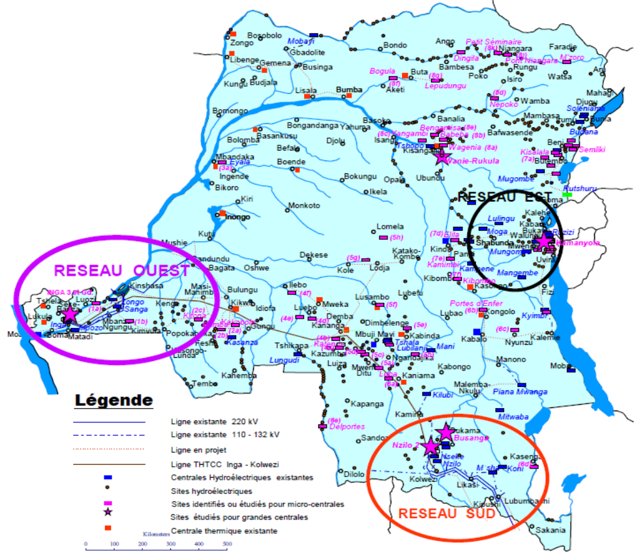
États des lieux : fortes inégalités dans l’accès à l’électricité
Publication de l’Ambassade de France, modifiée
Kako-bola
Katende
La plupart des territoires a un taux ˂ 2%
REPUBLIQUE DEMOCRATIQUE DU CONGO

Slide 6
Qu’en est-il des initiatives passées ?
REPUBLIQUE DEMOCRATIQUE DU CONGO

Slide 7
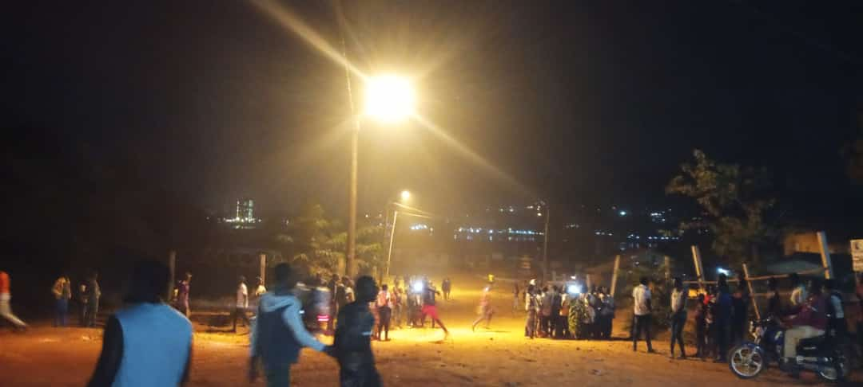
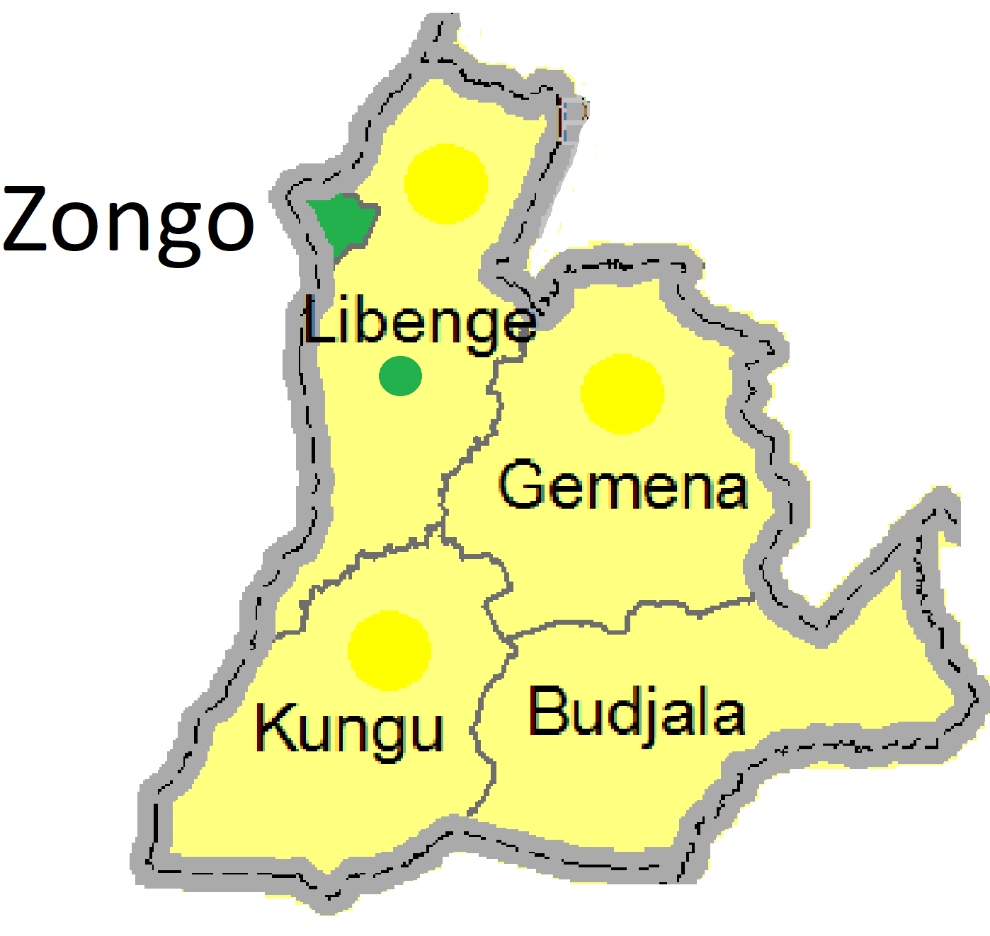
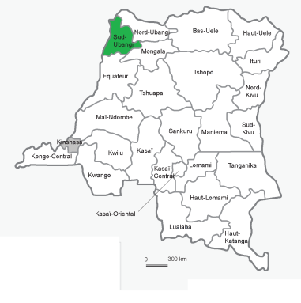
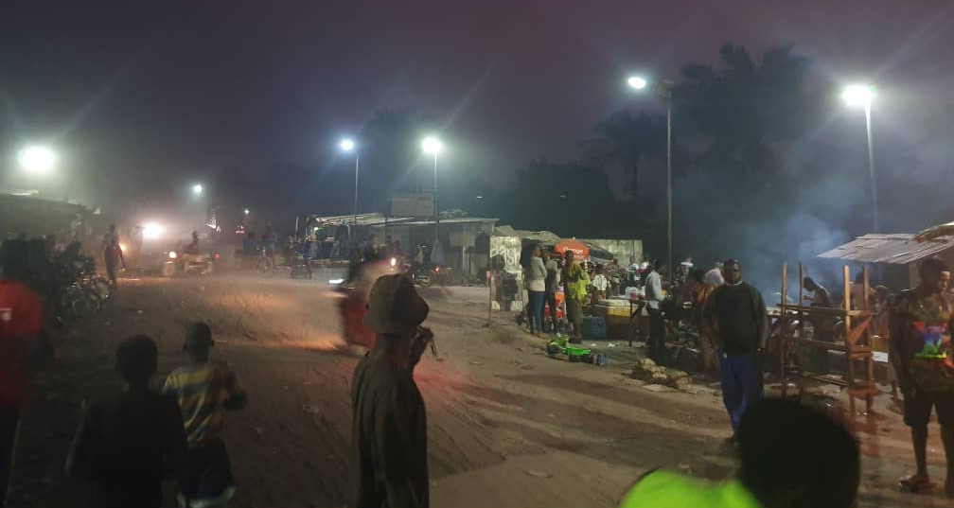
État des lieux
Source : site web https://depeche.cd
Après 50 ans, Zongo de nouveau éclairé depuis janvier 2022.
Source d’énergie : centrale de BOALI (RCA)
Financement BAD
SUD-UBANGI
Représente les espoirs de tous les congolais
N’djili Brasserie
REPUBLIQUE DEMOCRATIQUE DU CONGO

Slide 8
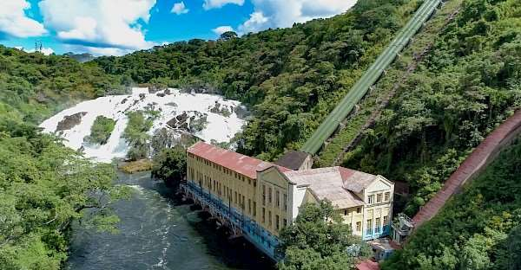
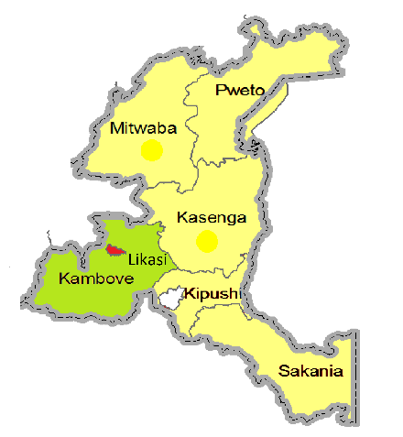
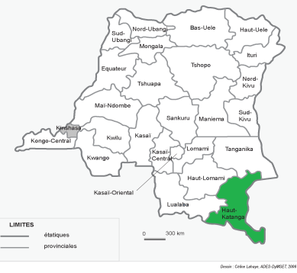
État des lieux
Centrale de MWADINGUSHA
Situation : territoire de Kambove
Rivière : LUFIRA
Mise en service : 1930
2018 : Réhabilitation et mise à niveau destinée au projet minier KAMOA-KAKULA.
Coût : 250 m$
Quelle part pour les ménages?
HAUT-KATANGA
REPUBLIQUE DEMOCRATIQUE DU CONGO

Slide 9
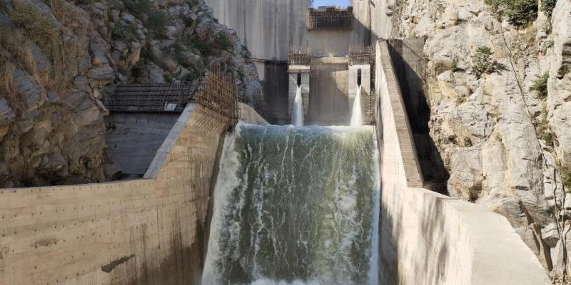
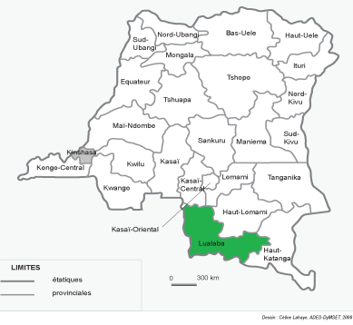
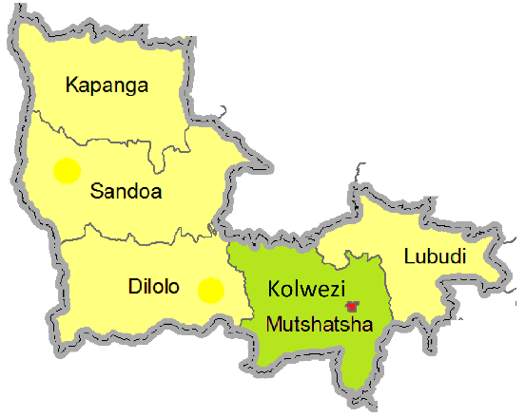
État des lieux
Centrale de BUSANGA
Mise en service : 2021
Rivière : Lualaba
projet minier de SICOMINES
Coût : 656 m$
Capacité : 240 MW
Coopération sino-congolaise
Part réservée aux ménages : encore en négociation
LUALABA
REPUBLIQUE DEMOCRATIQUE DU CONGO

Slide 10
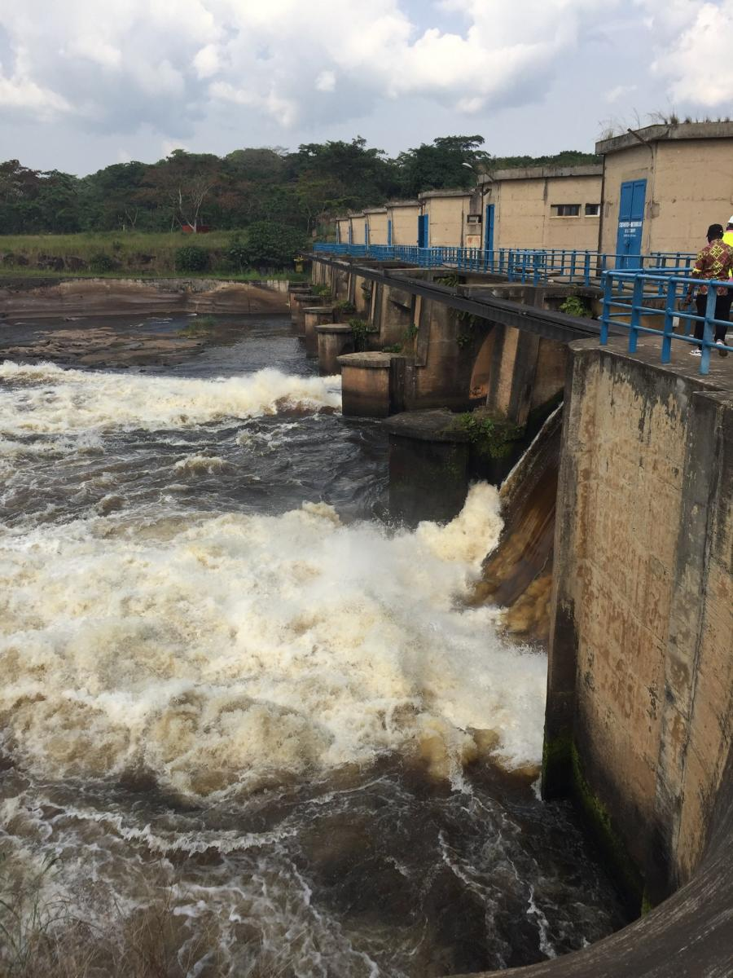
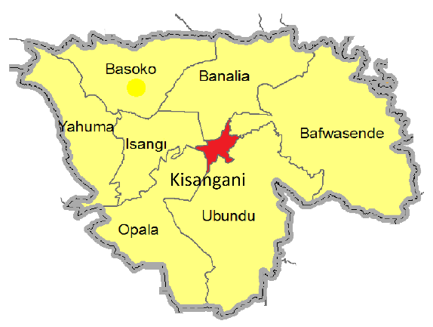
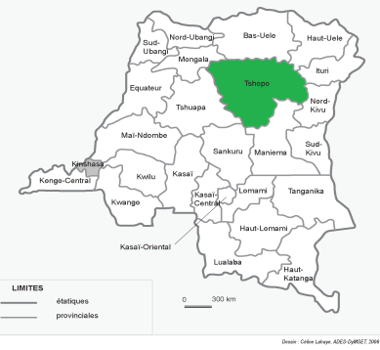
État des lieux
Tshopo
G1 et G3 (1/3) à l’arrêt
G2 : capacité disponible ˜ 2 MW
Besoin de la ville : 40 MW
Des efforts pour remettre G3 en service
D’autres encore :
Zongo II : non achevé
Kakobola : non achevé
Katende : non achevé
TSHOPO
REPUBLIQUE DEMOCRATIQUE DU CONGO

Slide 11
Les leçons à tirer
Pas beaucoup de solutions pour les ménages avec les projets réalisés jusqu’ici
La libéralisation du secteur n’a pas réglé tout le problème
La concentration reste dans les mêmes zones
REPUBLIQUE DEMOCRATIQUE DU CONGO

Slide 12
Conclusion
Si les grands projets « en réseau » sont utiles pour la RDC, ils ne le sont pas suffisamment pour les ménages.
Une alternative : SOLUTIONS DECENTRALISEES
REPUBLIQUE DEMOCRATIQUE DU CONGO

Slide 13
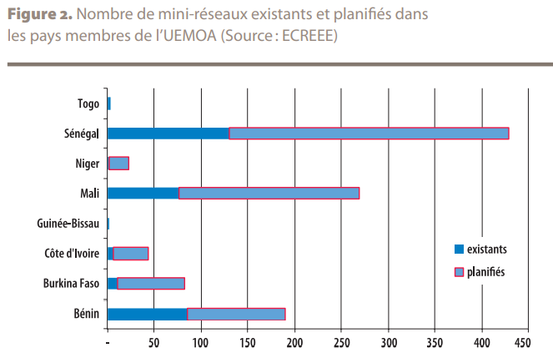
Expériences en Afrique : solution décentralisée
Avec comme leviers :
Les Appels d’Offres
Les PPP
Les concessions
La fiscalité propice
Source: L’électrification décentralisée dans l’UEMOA : leçons de l’expérience et recommandations
Par Jean-Claude Berthélemy, Vincent Nossek
REPUBLIQUE DEMOCRATIQUE DU CONGO

Slide 14






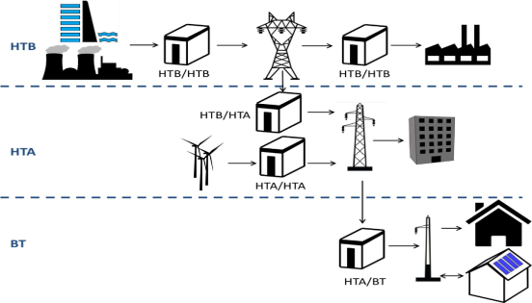



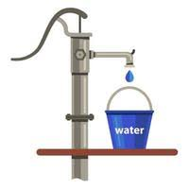


La méthodologie : Cadre stratégique de la planification
Territoires - priorités
Politique du Gouvernement
Impact environnemental
Demande
Offre
Etudes
Collectivités cibles
Population/densité
Capacité à payer
Développement économique actuel
Potentiel – PDP, PDL
Identifier techno et besoins d’investissements
Potentiel Energie Renouvelable
Centrales existantes et leur état
Centrales planifiées
Réseaux existants/ planifiés
Coûts de production
Identifier projets
pilotes à CT et PIP

Slide 15

La méthodologie : L’approche retenue par l’ANSER
Top-down
Bottom-up
La collecte des données est rapide
Pas de déplacements notables
Coûts logistiques faibles
Les données reflètent la réalité locale
Discussions avec les bénéficiaires
Prise en compte des PDP, PDL
Identification des contraintes
Revue documentaire

Slide 16
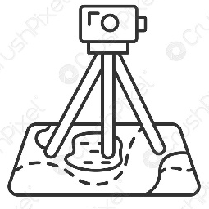



La méthodologie : collecte des données
Les missions de terrain
La documentation
Les contributions des provinces et ETD : les PDP et PDL ;
Les échanges avec les bénéficiaires directs pendant les missions de terrain

Slide 17
La méthodologie : la demande (ménages et secteur tertiaire – SER)
Données sur la Population |  | Homme/ femme/rural/urbain, nombre ménages Densité population (dispersée or groupée), types de logement Capacité à payer (dépenses moyennes en énergie (lampe, charge tél., piles …) pour les types d’utilisateurs (ménages, commerce…) Technologies de cuisson (bois, braise…) Ménages avec/ sans accès à l’électricité)
Eau |  | Adduction d’eau
Établissements sociaux |  | Centres de santé Écoles, lieux de culte
Activités productives |  | Agriculture, pêcherie, moulin, couture, coiffure, artisanat, conservation des vivres… Transformation agricole potentielle
Perspectives |  | PDL, PDP

Slide 18
La méthodologie : La demande dans le dialogue multisectoriel
Ressources hydrauliques et électricité | Définition du taux d’accès à l’électricité Mise à disposition des données
Développement rural | Contribution dans les projets d’électrification Mise à disposition des données
Pêche et élevage | Projets de pêche et élevage
PME | Incubateurs des PME, dans 15 territoires
Aménagement du territoire | Contribution dans la définition du périmètre périurbain
Plan | Appui dans le processus de l’étude de planification
Industrie | Données sur les ZES
Provinces, ETD | PDL, PDP
ICCN | Parcs et aires protégées

Slide 19
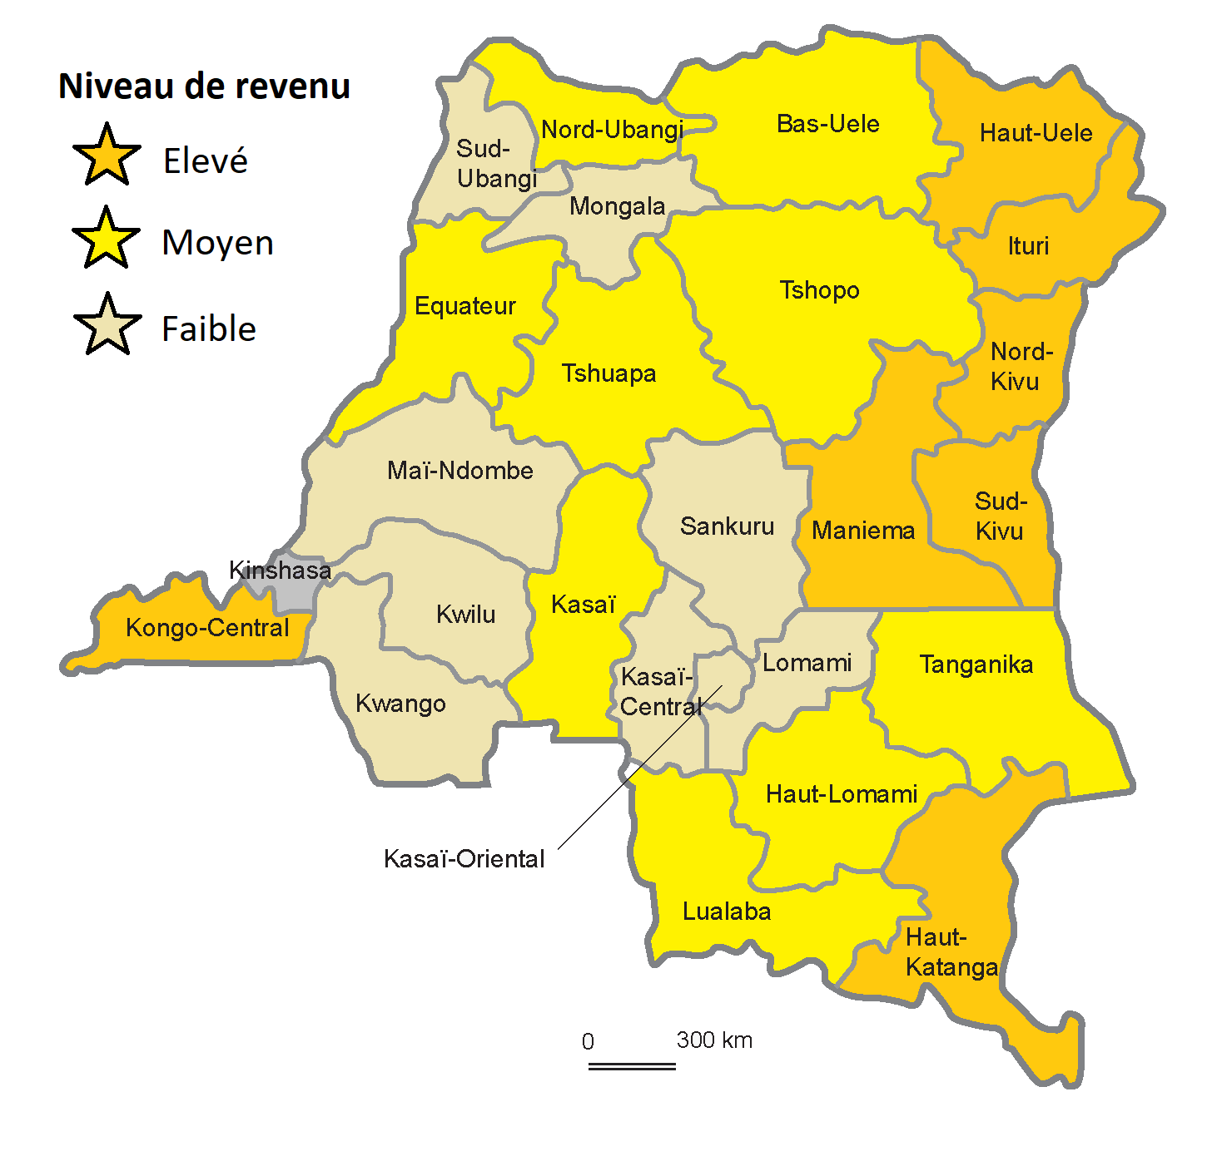



La méthodologie : la demande
Objet de l’étude :
La demande potentielle des territoires ;
La demande solvable (fonction du pouvoir d’achat)
Catégorie de province | Taux des ménages solvables | Conso spécifique [KWh/mois]
Provinces à revenu élevé | 25 % à 30 % | 100
Provinces à revenu moyen | 15 % à 20 % | 75
Provinces à faible revenu | 5 % à 10 % | 50
Source : Ministère du Plan: enquête par Grappe à indicateurs des objectifs de développement durable 2020.

Slide 20
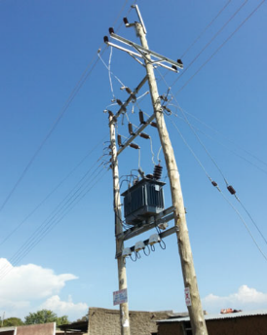
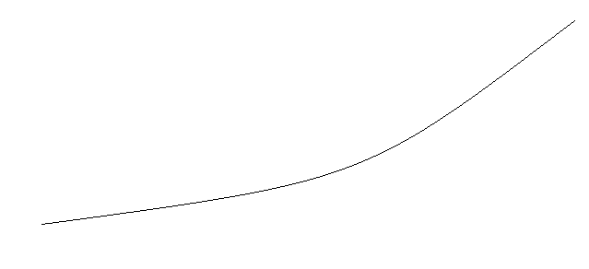
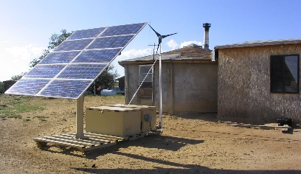
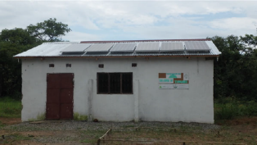
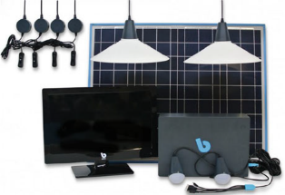
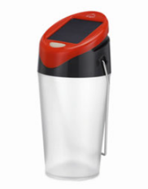
La méthodologie : processus d’électrification
Off –Grid Electrical Systems in Developing Countries
HenryLouie, Edition Springer
Réseau interconnecté
Réseau isolé
Kiosque solaire
Kit individuel
SHS
Lanterne

Slide 21




La méthodologie : L’offre
Offre |  | Description
Hydro-électrique |  | Potentiel hydroélectrique : identifié - fiche projet, études préfaisabilité, faisabilité Centrales existantes et leur état (en service, hors-service – état des lieux) Centrales planifiées (DAO, financements attendus)
Solaire |  | Potentiel solaire : études existantes Centrales existantes et leur état (ex. de Kananga) Centrales planifiées (DAO, financements attendus). Projets ESSOR, Nuru…
Eolien |  | Potentiel éolien Existant
Extension réseau/ Soutirage |  | Potentiel Défis technologique (ligne à CC) Modèle économique
Centrales thermiques |  | Nécessité ou choix technologique Défi environnemental
Biomasse

Slide 22
Références des données (documents) ressources pour l’étude de la demande – non exhaustif
Données de base ATLAS des EnR Etudes existantes (SOFRECO, MCH – PNUD, IED, NRECA, Castallia, SG, Privé) PDP, PDL PNSD, 2011 (Vision de la RDC à l’horizon 2050) Annuaires Statistiques - INS 2019, 2020 CDN (Contribution Déterminée à l’échelle Nationale révisée) – Août 2021 SE4ALL Bilan énergétique (Programme de Développement et de Gestion de l’Information Énergétique de la RDC, PDGIE) PAOP-DRC-MarketAssessment-Final_508 MICS (UNICEF) Missions de terrain Centrales existantes (SG MRHE, missions de terrain) Centrales planifiées/ réalisées ou en cours (ESSOR, Busanga, Nuru, initiatives locales – d’ARU avec gensets…) Réseaux électriques existants / planifiés (Plan directeur SNEL) Coûts de production (standards…) Données SIG existantes, Logiciels de modélisation, Logiciels SIG

Slide 23



Contraintes dans le choix des technologies
La dispersion de l’habitat :
pas favorable à l’extension du réseau
Faible demande en énergie des villages : favorable aux solutions hors-réseau (kits individuels, mini-réseaux, pico et nanoréseaux)
La faible capacité financière des ménages : demande non solvable, nécessite un soutien

Slide 24




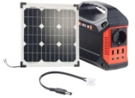

Les options possibles pour répondre à la demande
Choix |  | Description
Mix énergétique |  | Limites technologiques (disponibilité – solaire, coût – thermique)
Soutirage |  | Disponibilité, modèle économique
Hydro |  | Durée des études et exécution des travaux Solutions adaptées : vis d’Archimède, petite hydro adaptée aux petites chutes, hydrolienne
Centrales thermiques |  | Initiatives privées : comment les accompagner
Kits solaires, cuisson propre |  | Localités ou les investissements des mini-réseaux ne se justifient Les solutions de cuisson sont un enjeu (énergie limitée)

Slide 25



Les principaux résultats de l’étude : les PLE, horizon 2021 - 2030
 | Couvrir tous les 145 territoires Taux d’électrification de 30% en 2025 Taux d’électrification de 60% en 2030
 | Flexible Evolutive Capable d’être intégré dans le PNE
 | Liste des projets par territoire Le PIP

Slide 26
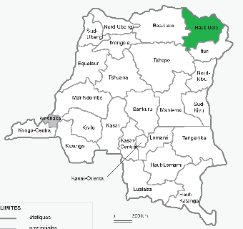
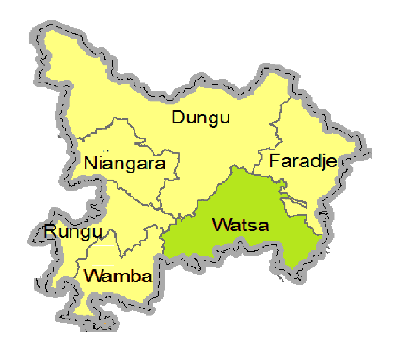
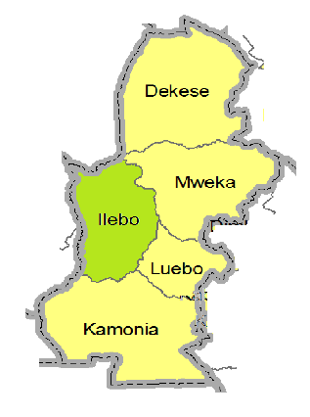
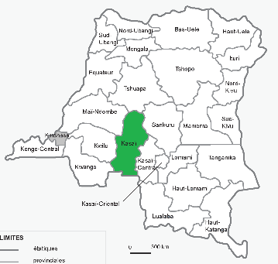
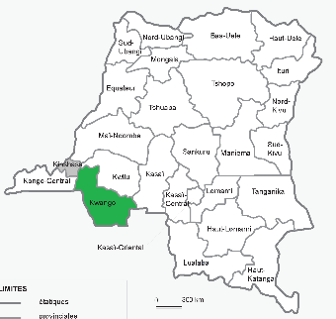
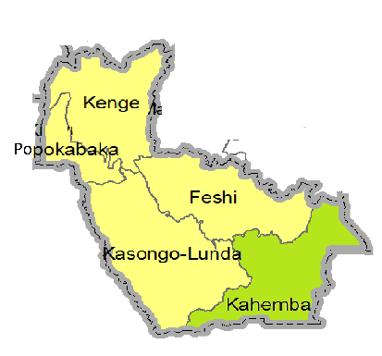
Présentation de trois cas types
WATSA
Revenu élevé
2. ILEBO
Revenu intermédiaire
3. KAHEMBA
Revenu faible

Slide 27
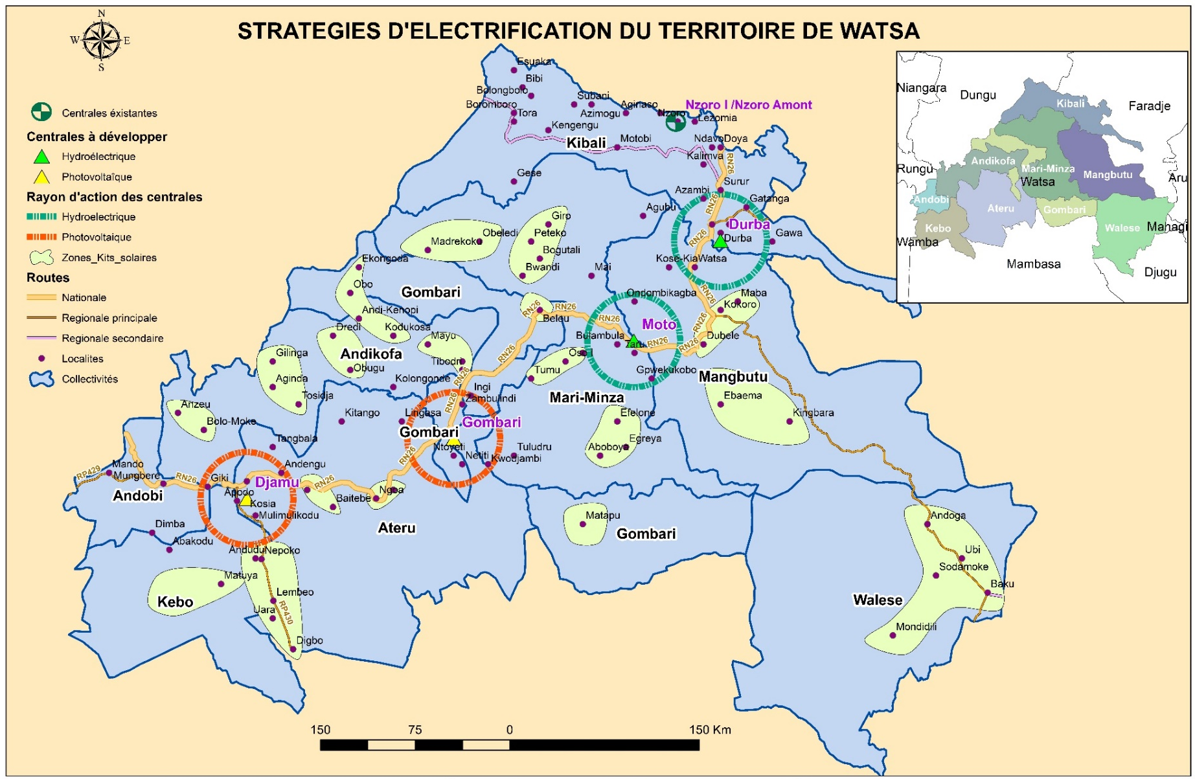
WATSA : carte
Territoire à revenu élevé :
4 centres d’intérêt
La concentration de la population, axe SE - NE
Les zones de faible concentration éligibles pour les kits individuels
Avec l’intervention de l’Etat, d’autres solutions sont envisageables

Slide 28
WATSA : liste des projets
Item | Intitulé du projet | Intitulé du projet | Coût du projet | Mise en œuvre
Production
1 | Construction de la centrale hydro de Moto de 1,4 MW | Construction de la centrale hydro de Moto de 1,4 MW | $ 4 900 000,00 | 2022
2 | Construction de la centrale hydro de Nzoro (phase 2 : 10 MW) | Construction de la centrale hydro de Nzoro (phase 2 : 10 MW) | $ 35 000 000,00 | 2025
3 | Construction de la centrale hydro de Nzoro (phase 1 : 10 MW) | Construction de la centrale hydro de Nzoro (phase 1 : 10 MW) | $ 35 000 000,00 | 2030
Tranport et Distribution
4 | Construction réseaux associés à la centrale Moto (16 km de ligne 6,6 kV) | Construction des réseaux associés à la centrale Moto (16 km de ligne 6,6 kV) | $ 288 000,00 | 2022
5 | Construction réseaux associés à la centrale Nzoro (38 km de ligne 30 kV et s-station) | Construction des réseaux associés à la centrale Nzoro (38 km de ligne 30 kV et sous-station) | $ 4 960 000,00 | 2025
6 | Extension des réseaux associés à la centrale Nzoro | Extensiont des réseaux associés à la centrale Nzoro | $ 1 000 000,00 | 2030
Raccordement des ménages
7 | Raccordement des 1000 ménages | Raccordement des 1000 ménages | $ 650 000,00 | 2022
8 | Raccordement des 2000 ménages | Raccordement des 2000 ménages | $ 1 300 000,00 | 2025
9 | Raccordement des 2000 ménages | Raccordement des 2000 ménages | $ 1 300 000,00 | 2030
Total Investissement |  |  | $ 84 398 000,00
 |  | En 2022 | $ 5 838 000,00
 |  | En 2025 | $ 41 260 000,00
 |  | En 2030 | $ 37 300 000,00

Slide 29
WATSA : évolution de l’offre par rapport à la demande

Slide 30
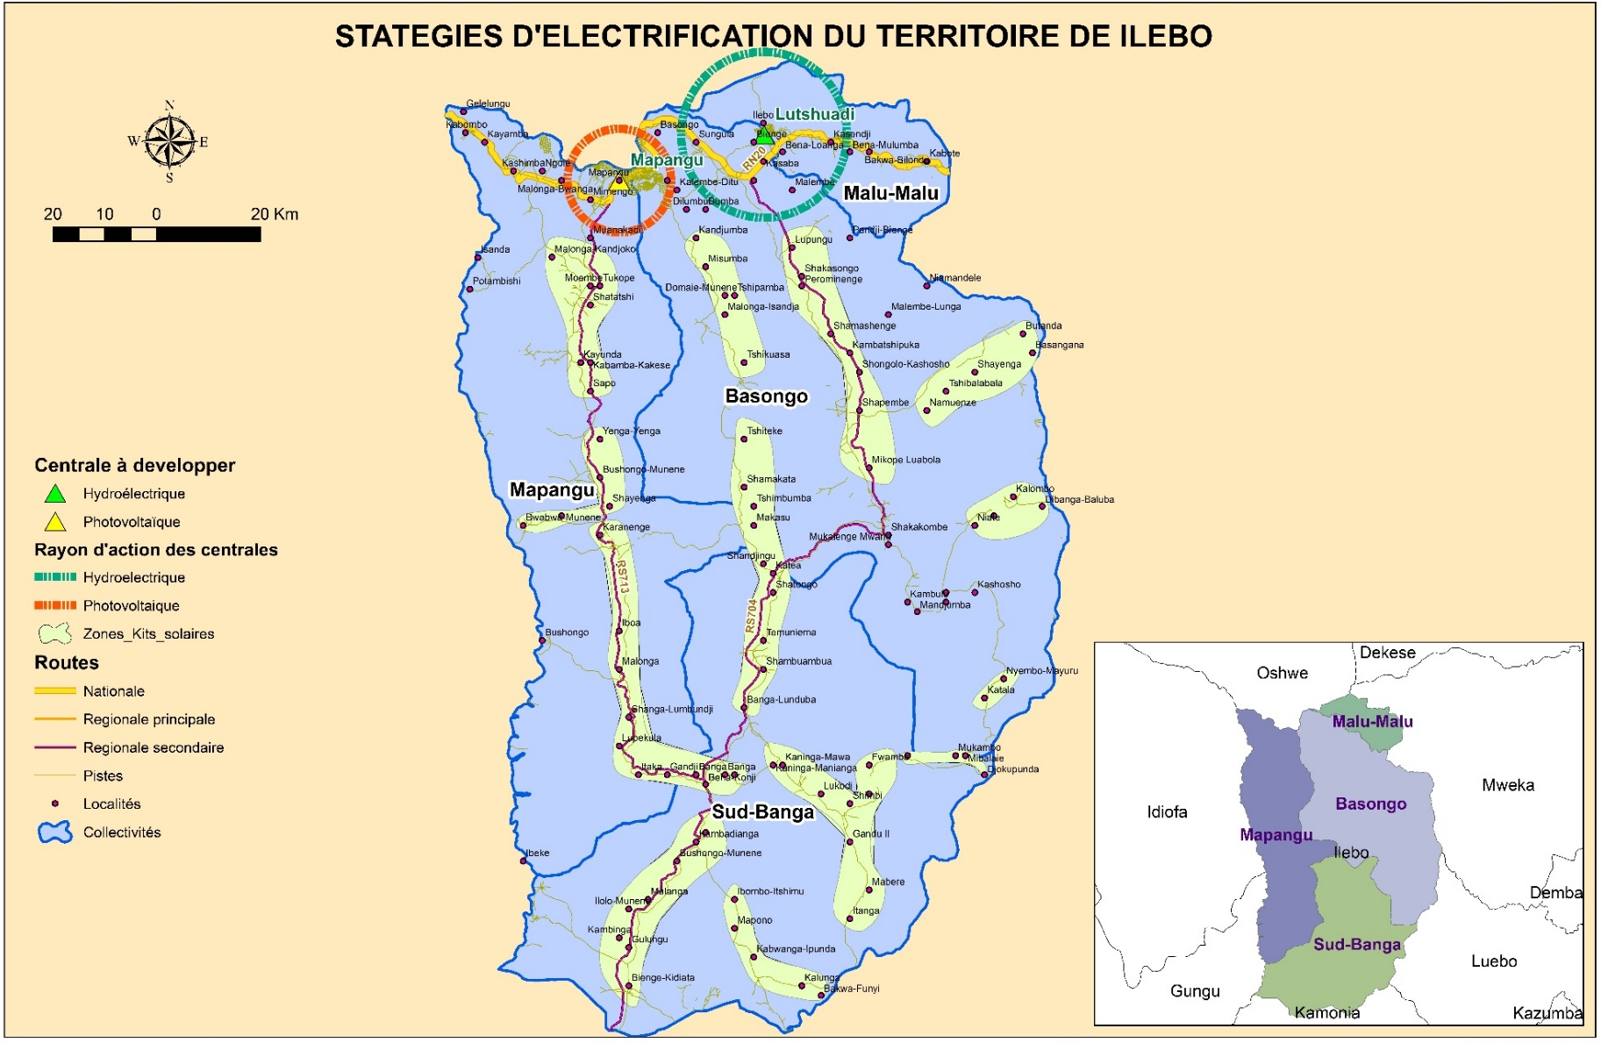
3. ILEBO : carte
Territoire à revenu moyen :
2 centres d’intérêt
La concentration de la population au Nord
Les zones de faible concentration éligibles pour les kits individuels
Avec l’intervention de l’Etat, d’autres solutions sont envisageables

Slide 31
ILEBO : liste des projets
Item | Intitulé du projet | Intitulé du projet | Coût du projet | Année de mise en œuvre
Production
1 | Acquisition et installation des 2000 kits solaires individuels simples pour 2000 ménages | Acquisition et installation des 2000 kits solaires individuels simples pour 2000 ménages | $ 1 300 000,00 | 2022
2 | Construction de la centrale hydro de Lutshadi de 5 MW | Construction de la centrale hydro de Lutshadi de 5 MW | $ 17 500 000,00 | 2025
3 | Construction d'une centrale solaire PV de 5 MWc avec stockage | Construction d'une centrale solaire PV de 5 MWc avec stockage | $ 6 800 000,00 | 2030
Tranport et Distribution
4 | Construction des réseaux associés à la centrale Lutshadi (20 km de ligne 11 kV et sous-station associée) | Construction des réseaux associés à la centrale Lutshadi (20 km de ligne 11 kV et sous-station associée) | $ 2 110 000,00 | 2025
5 | Construction des réseaux associés 11 kV à la centrale solaire PV | Construction des réseaux associés 11 kV à la centrale solaire PV | $ 1 360 000,00 | 2030
Raccordement des ménages
6 | Raccordement des 2000 ménages | Raccordement des 2000 ménages | $ 2 100 000,00 | 2025
7 | Raccordement des 2000 ménages | Raccordement des 2000 ménages | $ 2 100 000,00 | 2030
Total Investissement |  |  | $ 33 270 000,00
 | En 2022 |  | $ 1 300 000,00
 | En 2025 |  | $ 21 710 000,00
 | En 2030 |  | $ 10 260 000,00

Slide 32
ILEBO : évolution de l’offre par rapport à la demande

Slide 33
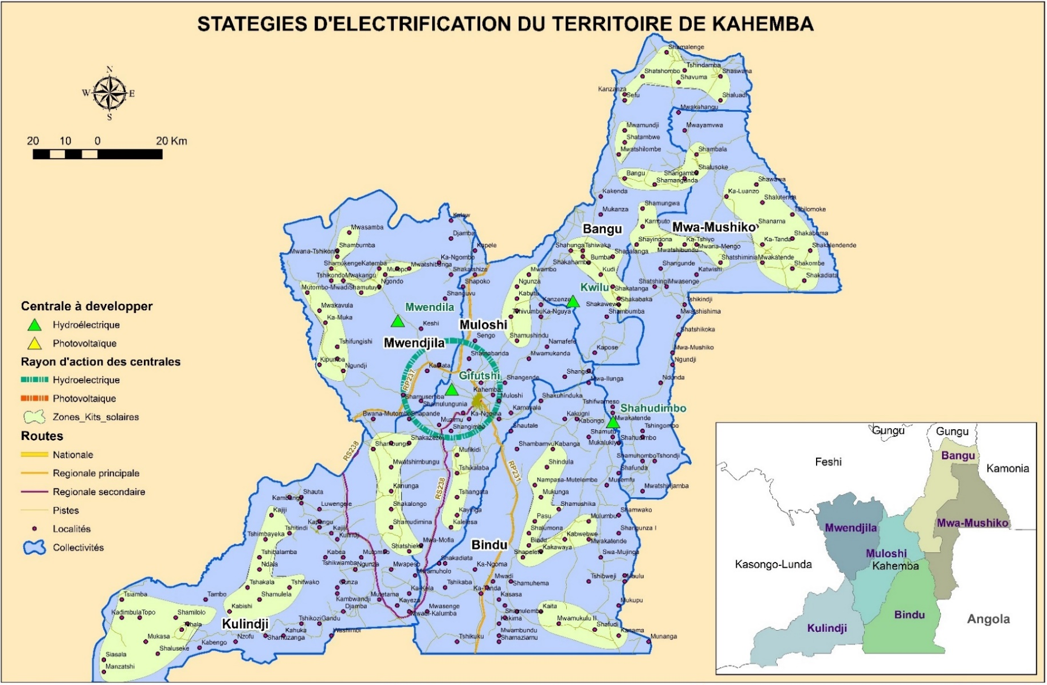
KAHEMBA : carte
Territoire à revenu faible :
1 centre d’intérêt
La concentration de la population au Centre
Les zones de faible concentration éligibles pour les kits individuels
Avec l’intervention de l’Etat, d’autres solutions sont envisageables

Slide 34
KAHEMBA : liste des projets
Item | Intitulé du projet | Coût du projet | Mise en œuvre
Production
1 | Construction d'une centrale solaire PV de 1 MWc avec stockage | $ 1 360 000,00 | 2022
2 | Construction de la centrale hydro de Mwendjila (1,5 MW) | $ 5 250 000,00 | 2025
3 | Construction de la centrale hydro de Kuilu (3 MW) | $ 10 500 000,00 | 2030
Tranport et Distribution
4 | Construction réseaux associés à la centrale solaire PV de 1 MWc | $ 1 750 000,00 | 2022
5 | Construction réseaux associés à la centrale Mwendjila (3 km de ligne 6,6 kV et s-station) | $ 1 804 000,00 | 2025
6 | Construction réseaux associés à la centrale Kwilu (35 km de ligne 6,6 kV et s-station) | $ 2 380 000,00 | 2030
Raccordement des ménages
7 | Raccordement des 500 ménages | $ 375 000,00 | 2022
8 | Raccordement des 1000 ménages | $ 750 000,00 | 2025
9 | Raccordement des 1500 ménages | $ 1 125 000,00 | 2030
Total Investissement |  | $ 25 294 000,00
 | En 2022 | $ 3 485 000,00
 | En 2025 | $ 7 804 000,00
 | En 2030 | $ 14 005 000,00

Slide 35
KAHEMBA : évolution de l’offre par rapport à la demande

Slide 36
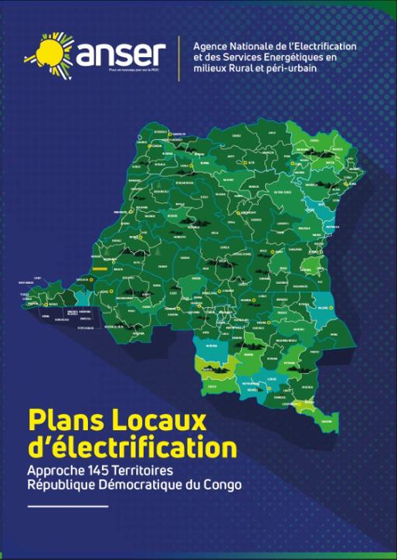
Le document sur les PLE
Caractéristiques | Valeur
Nombre de pages | 470
Nombre de cartes | 145
Nombre de mini réseaux | 1.107
Centrales hydroélectriques | 211
Centrales hydroélectriques | 993
REPUBLIQUE DEMOCRATIQUE DU CONGO

